Slide 1
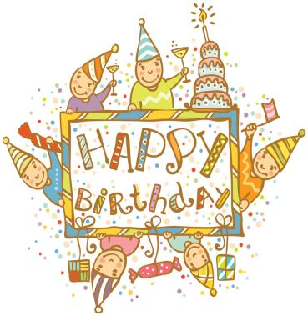
Unit 8
Birthdays
第二课时
WWW.PPT818.COM

Slide 2
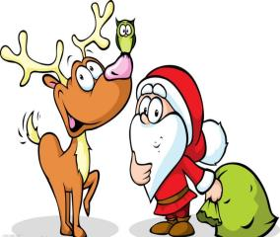
Introduce
--When’s Christmas?
--It’s on the twenty-fifth of December.

Slide 3
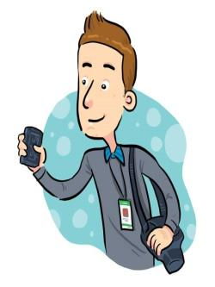
Words
work [wə:k]
动词，意为“工作”。作名词，意为“工作”。
eg： It is easy to find work in this city.
在这座城市找到工作是一件很容易的事。
I’d like to work as a newspaper reporter.
我想成为一名新闻记者。
小练习：汉译英：
在一座大都市工作。
work in a big city

Slide 4
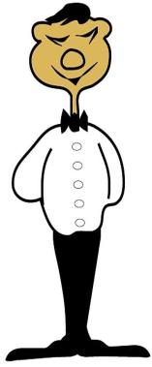
Words
west [west]
名词，意为“西，西方”；作形容词，意为“西方的”。
eg： Where way is west? 哪边是西？
the west country.西方国家
小练习：汉译英：
在西方国家
in the west

Slide 5
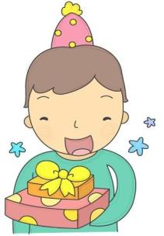
Words
receive [riˈsi:v]
动词，意为“收到”。
receive sth. from sb.为固定词组，意为“收到某人的某物”。
eg： I received a letter from an old friend last week.
上周我收到一位老朋友的来信。
小练习：汉译英：
收到来自父母的一份礼物
receive a gift from parents

Slide 6
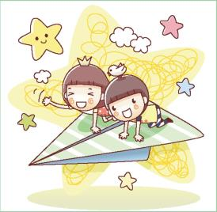
Words
them [ðem,ðəm]
宾格，置于动词或介词后
eg： Here are some sweets for them. 这里有一些糖给他们的。
小练习：用所给词的适当形式填空：
I want to visit ______（they）this summer.
them
主格 | I | we | you | he | she | it | they
宾格 | me | us | you | him | her | it | them

Slide 7
Expressions
People in the west usually open their presents as soon as they receive them.
西方国家的人们经常在他们一收到礼物的时候就打开礼物。
as soon as表示一...就...，其中的从句通常用一般现在时表示将来时。它的特点是，在句子中的位置比较灵活，而且可以用于各种时态。
eg：I write to you as soon as I get there.我一到那儿就给你来信。
小练习：汉译英：
我一进门，Jason 就高兴的叫起来。
As soon as I went in, Jason cried out with pleasure.

Slide 8
Expressions
语法详解——What date is it？和When’s...的句型
（1）What date is it today ? = What’s the date today? 用于询问日期，意为“今天几号”。其答句结构为：It’s + the 日期（序数词）+ of + 月份。
eg： --What date is it today? --It’s the second of June. 今天是几号？今天是六月二号。
（2）When’s ...用于询问在何时，意为“何时是...”其答句为：It’s +on + the 日期（序数词）+ of + 月份。
eg： --When’s your birthday? --It’s on the second of June. 何时是你的生日？在六月二号。

Slide 9
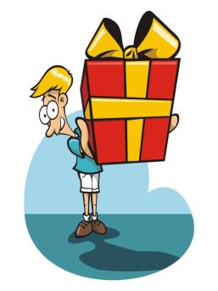
Dialogue
This is my father. He works in a city.
这是我的爸爸。他在城市里工作。
That’s my mother. She’s tall and pretty.
那是我的妈妈，她个子高而且漂亮。
People in the west usually open their presents as soon as they receive them.
西方国家的人们经常在他们一收到礼物的时候就打开礼物。

Slide 10
Expand
英文字母的来历
我们都知道汉字是象形文字，但如果说英语也是象形文字，你一定会以为纯是无稽之谈。那么26个字母的象形之处到底在哪呢？下面是各字母所对应的含义，如果用示图表达出来，将会更加清楚。

Slide 11
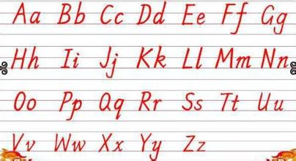
Expand
英文字母的来历
A－牛头 B－房子、鸟嘴
C，G－房角 D－门
E－举着双手的人 F－沙粒
H－荷花 I－手
K－皇帝 L－鞭子

Slide 12
Expand
英文字母的来历
M－水or波浪 N－鼻子
O－圆的东西 P－嘴
Q，R－人头 S－太阳，沙丘
T－十字架 V－龙
X－十字架 Z －闪电

Slide 13
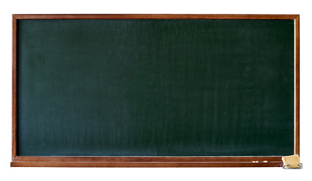
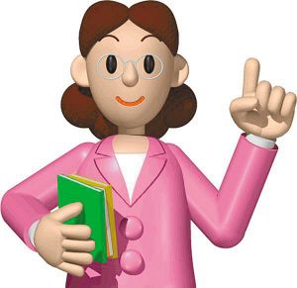
Summary
work
receive
them
west

Slide 14
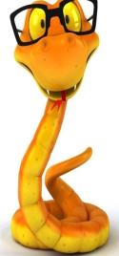
Exercise
单项选择。
（ ）1.When is ____ birthday?
A.you B. him C. his
（ ）2.His birthday is ______June.
A.on B. in C. at
（ ）3.When _____ he go to school?
A.does B. is C. do
（ ）4.My birthday is on the _____ of January.
A .one B. first C.eleven
（ ）5.How do you spend on your birthday?
A.We usually have a party B. By bus C.At seven O’clock.
C
B
A
B
A

Slide 15
Exercise
找出与所给单词画线部分读音相同的的一项。
1.there ( ) A.thirsty B.them C.three
2. moon ( ) A. who B. open C.woman
3. art ( ) A. what B. garden C.apple
4. Teach ( ) A. learn B. tea C.sweater
5. dance ( ) A. rabbit B. afternoon C.day
6. tomorrow ( ) A. phone B. sock C. tomato
B
A
B
B
A
A

Slide 16
Homework
Ask your best friends’ birthday.

